Slide 1


Projet 7
Parcours Data-Scientist
Implémentez un système de scoring
Auteur: DESOKI Hany
Mentor: MUSCAT Tristan
24 Janvier 2022

Slide 2

Introduction
Société financière de proposant des crédits à la consommation:
Implémenter un « score crédit » à l’aide d’un algorithme de machine Learning
Déployer ce modèle sous forme d’api
Déployer un Dashboard interactif

Slide 3
Données à dispositions
Données de Home credit disponible dans kaggle:
Applications: Tous les derniers prêts de chaque clients (target)
Bureau: Tous les autres prêts qui ont été enregistré auparavant par d’autres sociétés finacncières
Bureau_balance: Soldes mensuelles enregistrés dans credit Bureau
POS_CASH_Balance: Points de ventes mensuelles
Credit_card_balances: Apercu des cartes de crédits enregistrés dans home Credit
Previous_applications: Tous les prêts préédents dans Home credit
Installment_payments: Tous les remboursements de crédits accordé par Home Credit

Slide 4
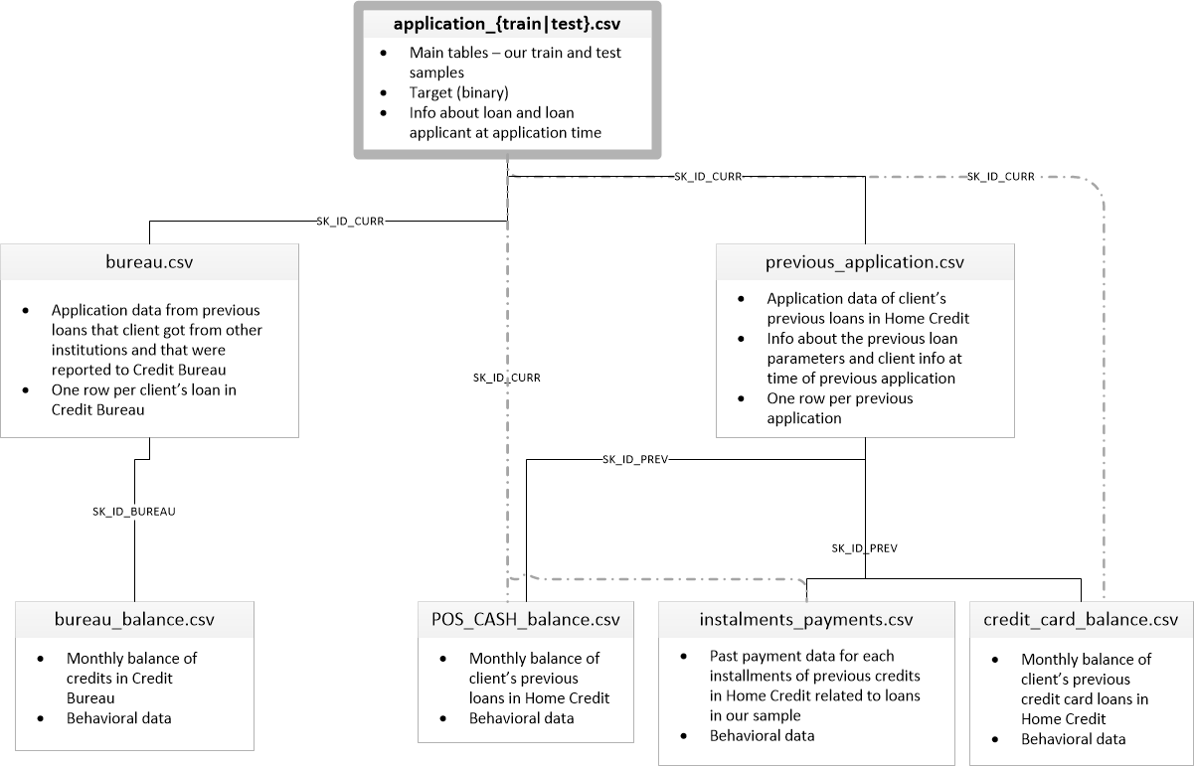
Preprocessing: Résumé du kernel
Feature engineering sur les montants des prêts par rapport aux revenus des clients
One Hot encoding
Les données mensuelles des clients seront transformés en données moyennes, minimum et maximum
Les tables seront jointes

Slide 5
Preprocessing
Le kernel possède plusieurs problèmes:
Tous le preprocessing s’est fait avant le split train et test (data leakage)
Le format de la table jointe n’est pas garantie
Données manquantes à la fin
-> Adaptation du kernel sous forme de classe pour avoir une transformation similaire quelque soit les données + Imputation des données + scaling

Slide 6
Classes déséquilibré
Environ 10 % des crédits ont été refusé
Utilisation de Smote pour équilibrer les classes à l’entraînement
Le choix de la métrique est très importante

Slide 7
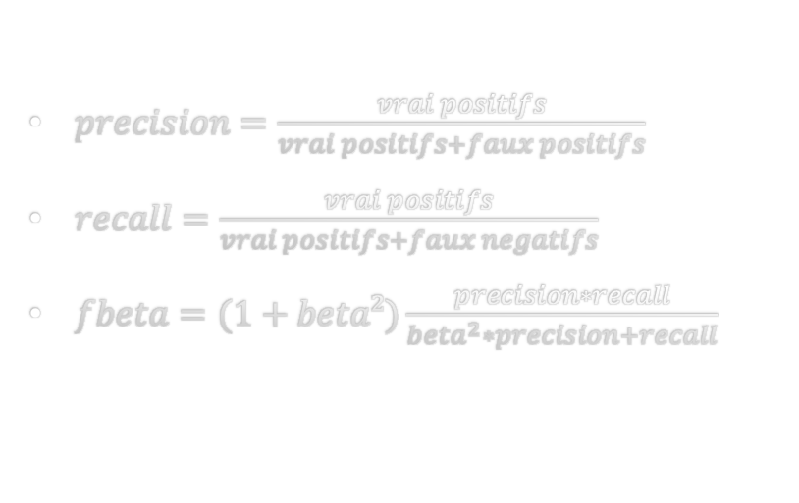
sCoring: Score F-Beta
$precision=\frac{vrai positifs}{vrai positifs+faux positifs}$
$recall=\frac{vrai positifs}{vrai positifs+faux negatifs}$
$fbeta=(1+beta²)\frac{precision∗recall}{beta^{2}∗precision+recall}$
Beta < 1 : Plus de poids sur la precision
Beta > 1 : Plus de poids sur le recall
Choix de beta = 9 pour minimiser les faux négatifs

Slide 8
Modélisation
XGBoostClassifier:
GridSearchcv sur les hyperparamètres:
reg_lambda: [2, 1]
gamma: [0, 0.2, 0.1]
eta: [0.05, 0.04]
max_depth: [3, 5]

Slide 9
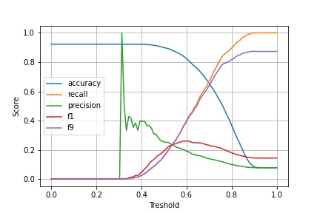
Modélisation: Résultats
Meilleurs paramètres:
eta: 0.05
gamma: 0
max_depth: 3
reg_lambda: 2

Slide 10
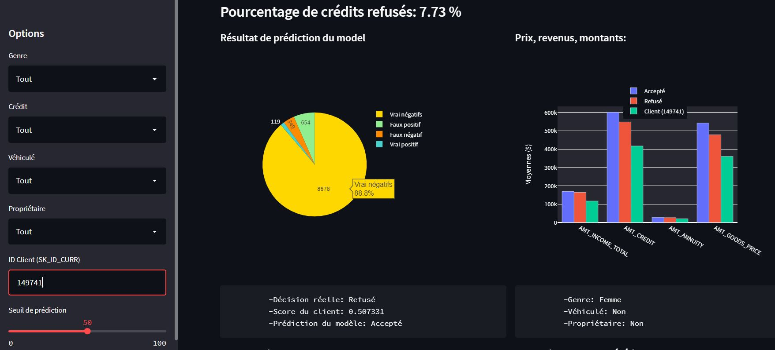
Dashboard
Echantillon de 10000 prêts
Filtres par genre, decision, véhiculé, propriétaire
Comparaision avec un client spécifique
Modification du seuil de prédiction
Comaraison entre la prédiction du modèle et la décision réelle
Comparaison entre les acceptés et les refusés (et le client si précisé) sur les revenus
Lien dashboard: https://dashboard-desokihany-p7.herokuapp.com/

Slide 11
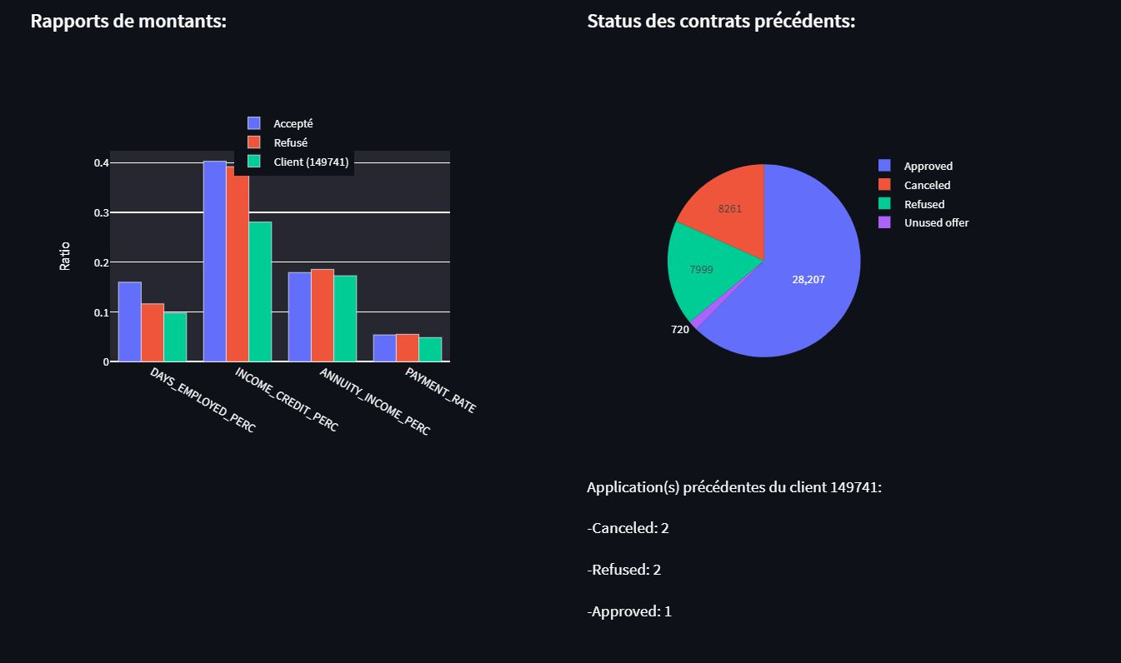
Dashboard
Comparaison entre les acceptés et les refusés (et le client si précisé) sur les ratios (valeurs issues du feature engineering du kernel)
Résumé des contrats précédent dans home credit
Lien dashboard: https://dashboard-desokihany-p7.herokuapp.com/

Slide 12
Conclusion, Limites et améliorations
Transformation des tables en données exploitables pour du machine learning
Prise en compte des targets déséquilibrés en utilisant Smote et en choisissant la métrique associée (fbeta)
Gridsearchcv avec XGBOOST
Le dashboard permet de jeter un œil sur des données simple et essentiels et de faire des comparaisons
Limites et améliorations:
Meilleure connaissance du sujet:
Meilleur feature engineering
KPI plus pertinents
Modèle plus adapté
Meilleur exploitation des features importances

Slide 13
MERCI pour votre attention

